Slide 1
ГС(к)ОУ школа №59 для детей с ограниченными возможностями здоровья учителя-логопеды: Поликанова Я.Ю. Куракина И.И.
Дифференциация звуков (с-з) в словах на материале сюжетной игры «Цветик-семицветик».

Slide 2
Цель:
Учить детей различать звуки (с-з) изолированно в словах.
Закрепить правильное произношение звуков (с-з).
Дифференцировать буквы (с-з).
Развивать фонематический слух.
Развивать грамматический строй.
Развивать внимание, память, зрительно-моторные координации.

Slide 3
Цветик-семицветик
Какие цвета у Цветика-семицветика?

Slide 4
Сегодня мы будем делать то,что нам подскажет цветик-семицветик
ЗАГАДКИ

Slide 5
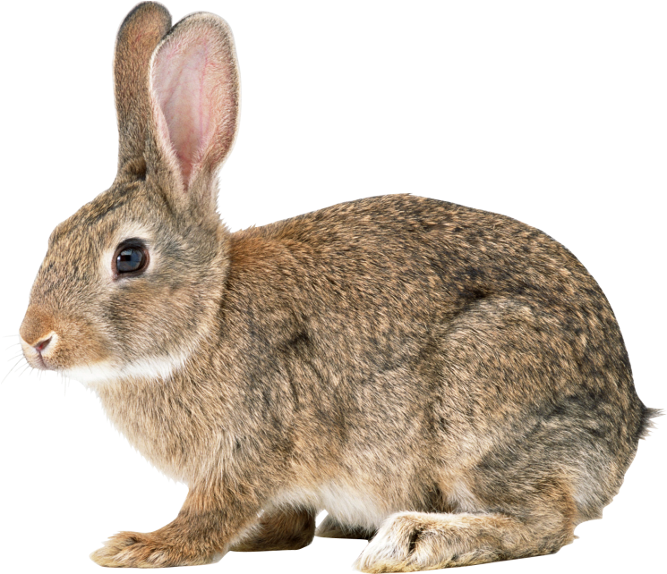
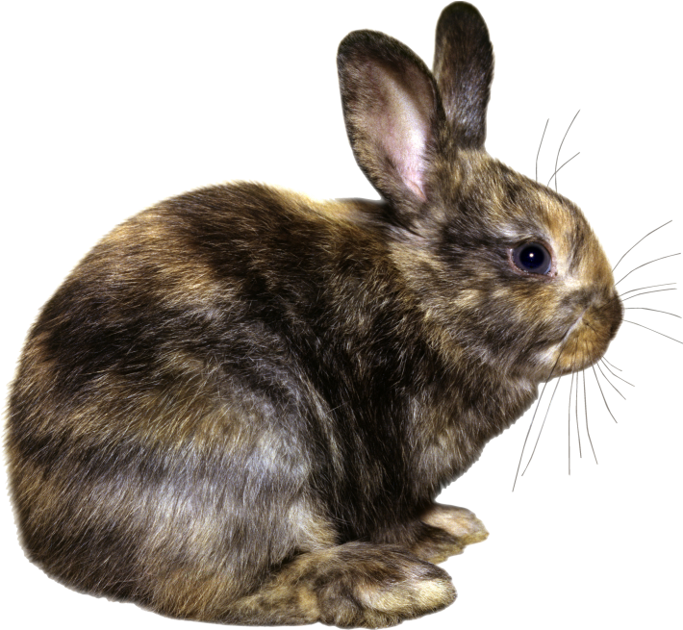
Отгадайте загадки, и вы узнаете звуки, которые будем изучать
Что за зверь лесной
Встал, как столбик, под сосной
И стоит среди травы -
Уши больше головы?
З
АЯЦ

Slide 6
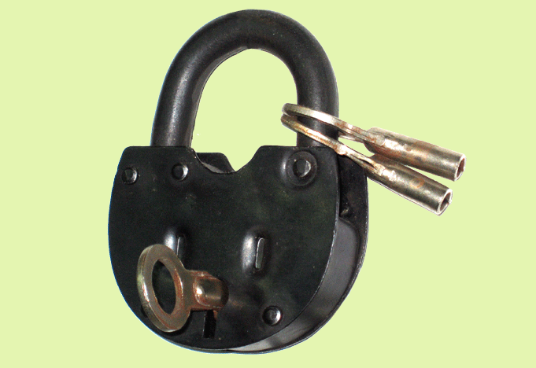
Не лает, не кусает,а в дом не пускает
З
АМОК

Slide 7
Что за птица смелая
По небу промчалась,
Лишь дорожка белая
От нее осталась?
амолет
С

Slide 8
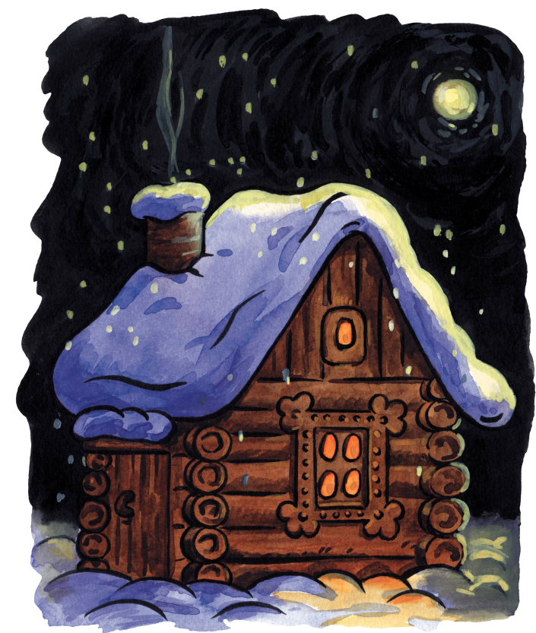
С хозяином дружит,
Дом сторожит,
Живет под крылечком,
А хвост колечком.
С
обака

Slide 9
Выдели первый звук в словах
з
аяц
з
амок
с
с
обака
амолет

Slide 10
Молодцы!
Научись правильно
произносить звуки
(с-з)
Звуки (с-з)

Slide 11
Звуки С З
Губы
Зубы
Язык
Голосовые
связки
Воздушная
струя

Slide 12
(с) (з)
ТИХО ГРОМКО
ПАРНЫЕ СОГЛАСНЫЕ
СОГЛАСНЫЕ ТВЁРДЫЕ

Slide 13
ЧУДЕСНЫЕ
ШКАТУЛКИ
Ш
К
А
Т
У
Л
КИ

Slide 14
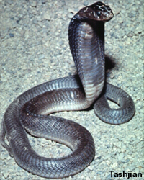
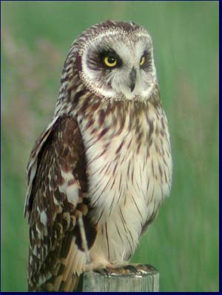
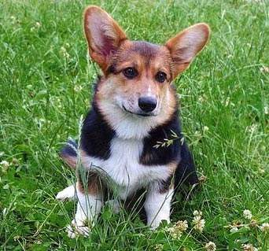
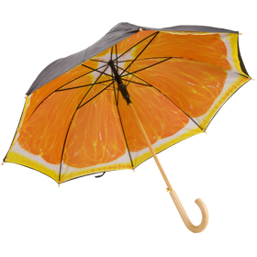
З
С
Есть ли звуки
(с-з) в названии
картинок?

Slide 15
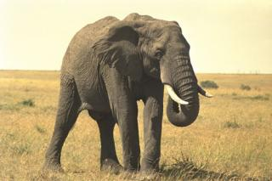
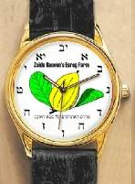
Где находятся звуки (С-З)?
Начало середина конец слова

Slide 16
Соотнесение звуков с буквами
Нужно не только правильно
произносить звуки(с-з),но
и правильно писать буквы
С с З з
Буквы С-З

Slide 17
Буква С-с
На что похожа
буква С ?
(на месяц)

Slide 18
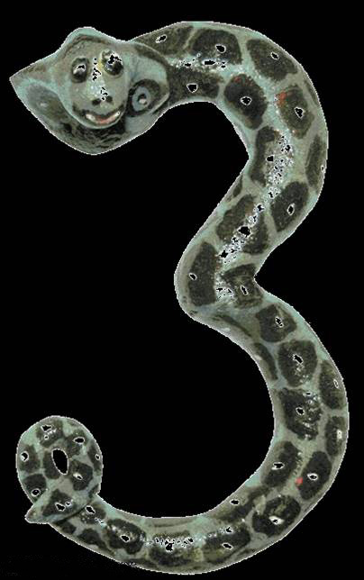
Буква З з
На что похожа
буква З?
(на змею)

Slide 19
Звук (с) Звук (з)
обозначаются
на письме буквой
С-с З-з

Slide 20
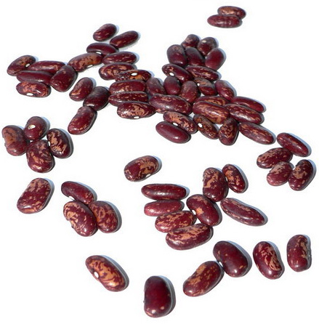
Для чего же нам фасоль?
Фасоль

Slide 21
Сделай так же !

Slide 22
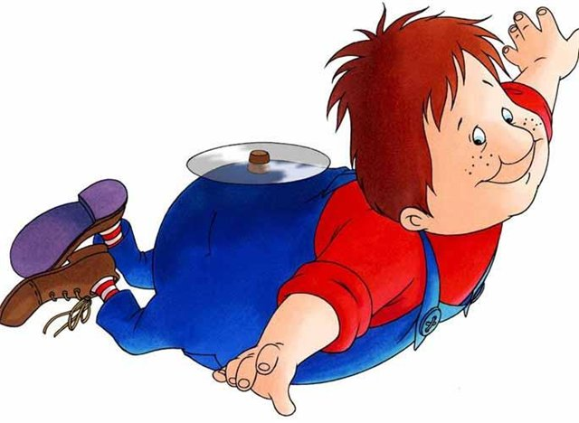
Дифференциация (с-з) в словах.
Карлсон написал стихи и сделал в них ошибки. Перепутал звуки: вместо одних он поставил другие.

Slide 23
Найди ошибку!
Назови слово правильно.
Найди ошибку

Slide 24
Какой звук перепутал Карлсон?
Ой ,кричат вокруг хозяйки.
В огород забрались «майки».
«зайки»

Slide 25
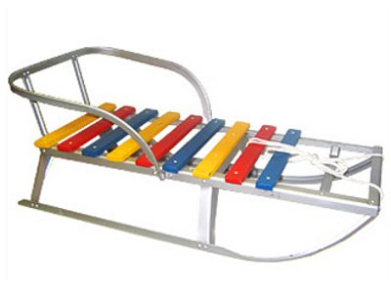
Слезы льются у Оксанки, у нее сломались «банки».
«санки»

Slide 26
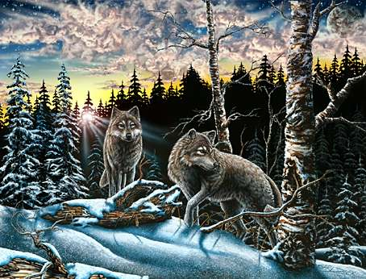
Стужа.Снег.Метут метели темной
ночью бродят «двери».
«звери»

Slide 27
Спасибо !
Закончились наши
лепестки, закончилось
и наше занятие.
С
П
А
С
И
Б
О

